Slide 1




Orientação a Objetos com Java

Slide 2

Gabriel Felix
Especialista Sênior Java e Angular
Desenvolvimento de novas funcionalidades e manutenção de aplicações Java e Angular junto ao Itaú Unibanco.
Participação na seleção técnica de novos desenvolvedores para o quadro de colaboradores everis.
Atuação na formação de novos desenvolvedores com perfil fullstack (com as tecnologias Java e Angular).
<número>

Slide 3

Sobre nossas aulas
Nossas aulas terão a duração de 2 horas e 30 minutos.
Esses serão nossos combinados:
Esse é um ambiente seguro.
Queremos que seja uma troca de conhecimento.
Estamos aqui para te ajudar.
Teremos 30 minutos de intervalo.
<número>

Slide 4

Conteúdo programático
Tópico | Carga horária
Java OO: Introdução à Orientação a Objetos | 12 horas
Java Polimorfismo: Entenda heranças e interfaces | 12 horas
<número>

Slide 5

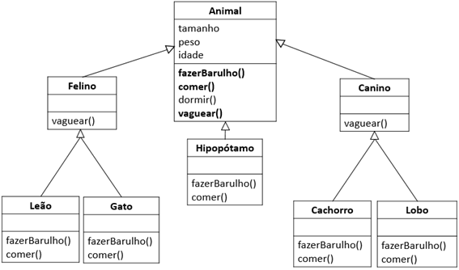
O que é Orientação a Objetos?
Uma programação orientada a objetos (POO) é uma forma de converter aspectos do mundo real em objetos, mantendo suas características e comportamentos, isto é, seus atributos e métodos.
<número>

Slide 6
Por que Orientação a Objetos?
Orientação a objeto versus Programação procedural
<número>

Slide 7
Programação procedural
Sequências: são os comandos a serem executados
Condições: sequências que só devem ser executadas se uma condição for satisfeita (exemplos: if-else, switch e comandos parecidos)
Repetições: sequências que devem ser executadas repetidamente até uma condição for satisfeita (for, while, do-while etc)
<número>

Slide 8
Programação procedural
Imprima
“A maior que B”
Sim
Inicio da aplicação
Leia dois números, A e B
A > B ?
Encerrar Aplicação
Não
Imprima
“B maior que A”
<número>

Slide 9
Classes
Atributos (características)
Métodos (ações/habilidades)
<número>

Slide 10
Classes
Mão na massa !
- Criando nossa primeira classe
<número>

Slide 11
Objetos
Classes e Objetos
Objetos e Referência
<número>

Slide 12
Atributos
Acessando os atributos
Manipulando campos
<número>

Slide 13
Métodos
Criando nosso primeiro método sem retorno
Como fazer referência a um atributo interno da nossa classe (usando a palavra “this”)
<número>

Slide 14
Métodos
Criando métodos com retorno
Utilizando ou não retorno dos métodos
Métodos com múltiplos parâmetros
Posso utilizar uma instância como parâmetro?
<número>

Slide 15
Composição
O que é ?
Referências nulas (null)
Múltiplas composições (dependência de instâncias)
<número>

Slide 16
Encapsulamento
Porque utilizar encapsulamento ?
Diferença entre Public e Private
Getters e Setters
Criando pequenas restrições dentro de getters e setters
<número>

Slide 17
Construtor
O que é o construtor?
Construtor Padrão
Valores padrões de propriedades/atributos
Construtores personalizados
<número>

Slide 18
Atributos e métodos estáticos
O que são ? (static)
A diferença entre acessar atributos e métodos estáticos direto de uma classe ou de uma instância.
Posso utilizar a palavra this em métodos estáticos ?
<número>

Slide 19
Herança
Apresentando o problema com código instável
Para resolver esse problema:
Criar uma classe para cada tipo;
Remover redundâncias de código (entendendo a palavra “extends”)
<número>

Slide 20
Herança
Sobrescrita de métodos
Encapsulamento: acessando atributos da classe pai na classe filha
Entendendo a diferença entre “super” e “this”
Sobrescrita (@Override) versus Sobrecarga
Relação de construtores da superclasse com a classe subclasse.
<número>

Slide 21
Polimorfismo
Conceituando com exemplo prático e simples
O que é e para que serve? Aplicando Polimorfismo:
Utilizando um tipo mais genérico;
Métodos sobrescritos e polimorfismo;
Utilizando casting para resolver problemas de utilização de métodos de objetos específicos com referências genéricas.
<número>

Slide 22
Classes abstratas
Abstraindo nossa classe mais genérica: posso instanciar classes abstratas?
Métodos abstratos:
Transformando nosso método com características genéricas em abstrato
Passando a responsabilidade de implementação do método abstrato para a classe filho concreta
<número>

Slide 23
Mais um pouco sobre Herança
Herança em vários níveis
Usando Polimorfismo e herança em vários níveis a nosso favor
Posso ter herança múltipla ?
<número>

Slide 24
Interfaces
Construindo um contrato
Assinando e cumprindo o contrato
Podemos utilizar polimorfismo com interfaces?
Podemos assinar vários contratos ?
<número>

Slide 25
Herança versus Interfaces versus Composição
<número>

Slide 26
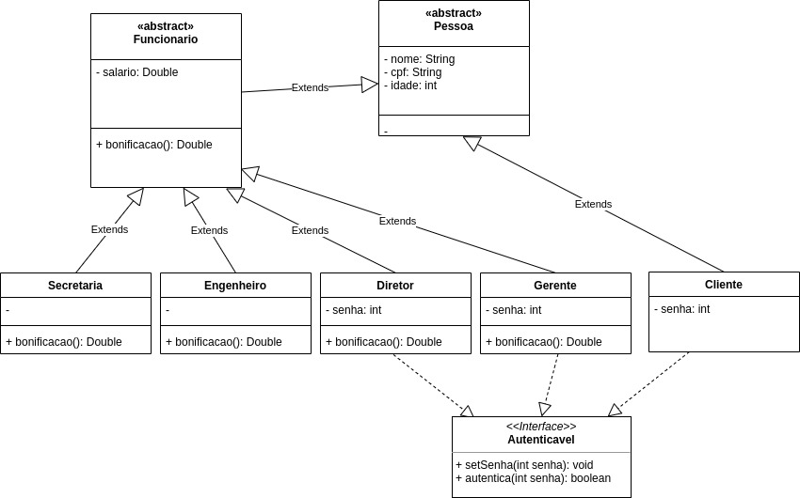
Exercício:
<número>

Slide 27
Obrigado pela participação!
Boa sorte em sua jornada!
Saiba mais sobre a everis

